Slide 1




Slide 2


Núcleo Pedagógico – Diretoria de Avaré

Slide 3
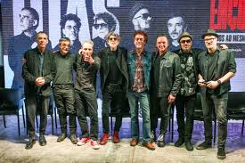
Núcleo Pedagógico – Diretoria de Avaré
Alimento cultural
https://youtu.be/I29JUuotXG4?si=J1w2SHjh3bIVu4QP

Slide 4
Núcleo Pedagógico – Diretoria de Avaré
Objetivos
Subsidiar o acompanhamento do desenvolvimento curricular dos Componentes de Filosofia e Sociologia.
Otimizar a utilização dos materiais pedagógicos ofertados pela SEDUC

Slide 5
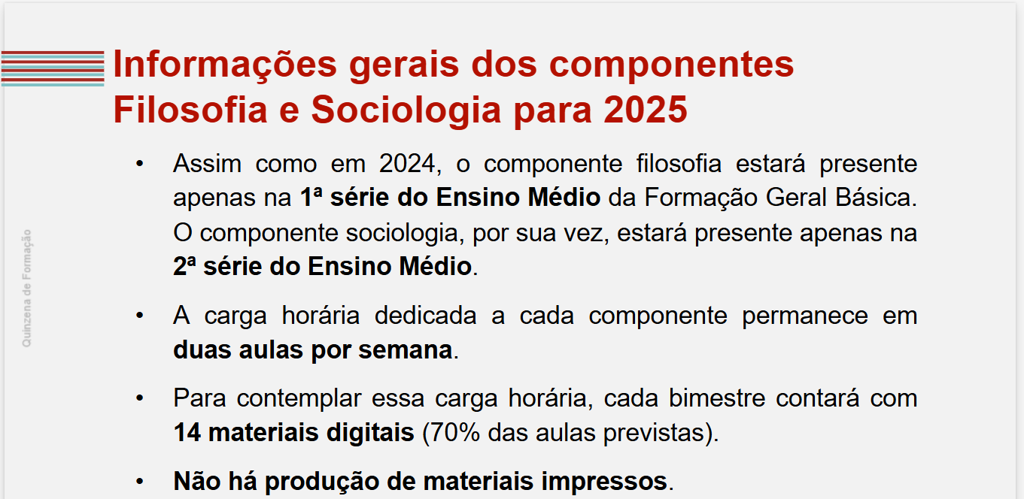
Núcleo Pedagógico – Diretoria de Avaré

Slide 6
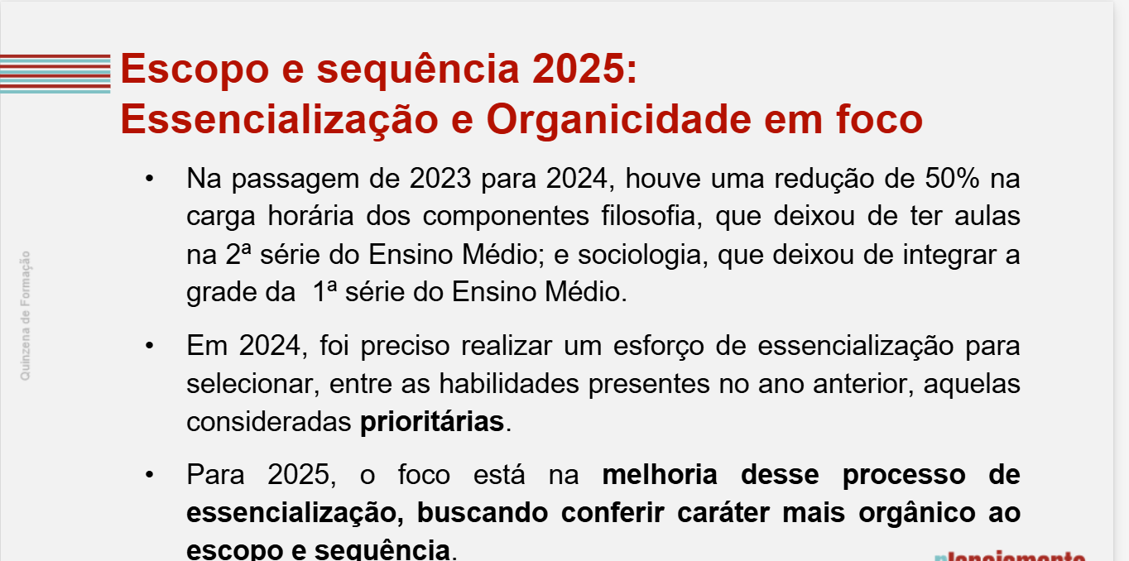
Núcleo Pedagógico – Diretoria de Avaré

Slide 7
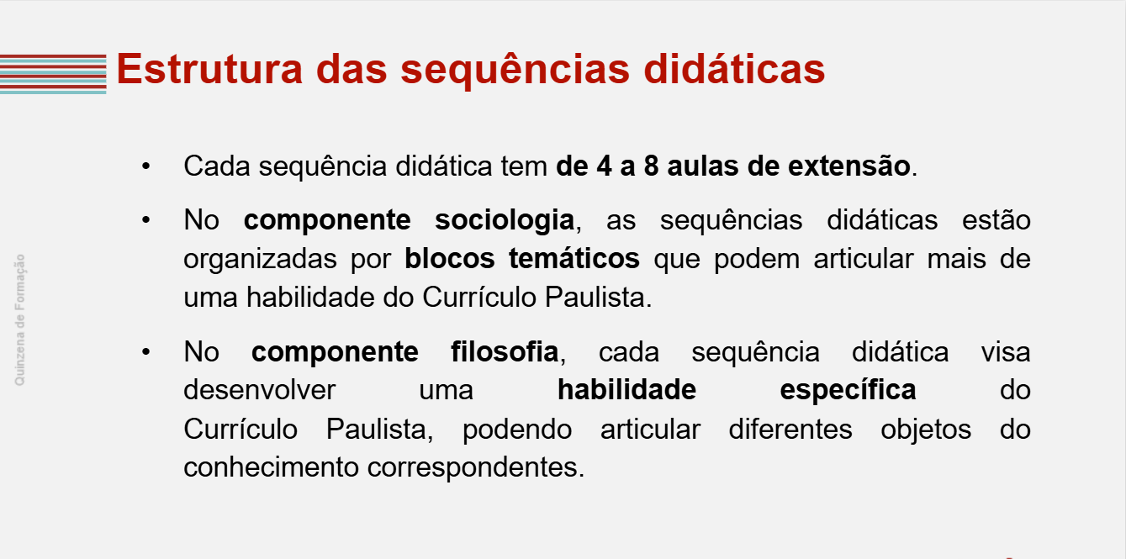
Núcleo Pedagógico – Diretoria de Avaré

Slide 8

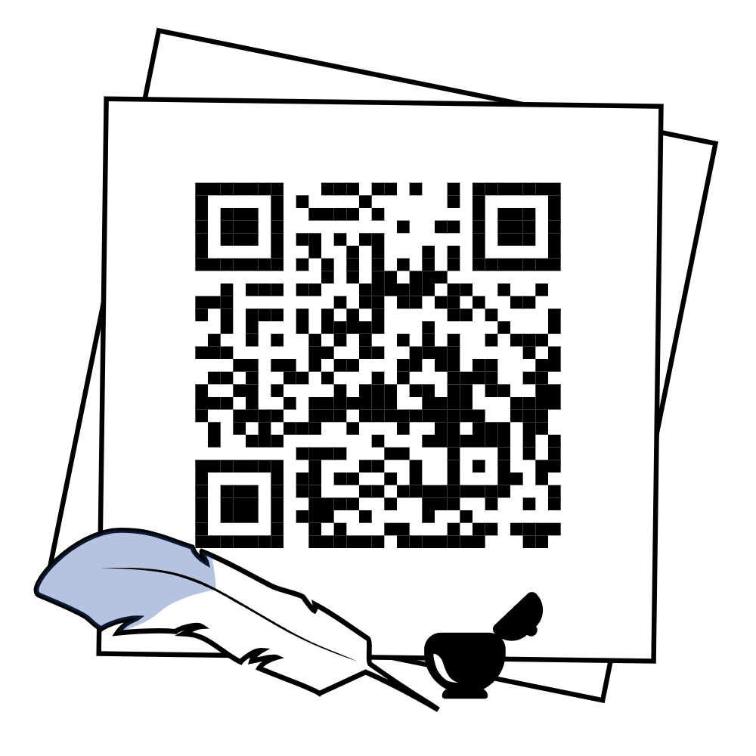

PRAZOS DO CICLO FORMATIVO
Replicabilidade: 03/mar a 14/mar
Anexar no drive: até 21 de março
Plano de aula com evidências: até 21 de março
Entrega níveis de proficiência: até 25 de março
ANEXAR AS EVIDÊNCIAS DO CASCATEAMENTO
Link para acesso ao grupo de whatsapp:
CHSA DER-AVARÉ
Atas de ATPCA
imagens e vídeos

Slide 9
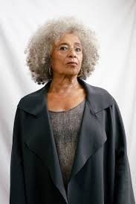
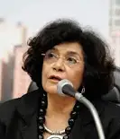


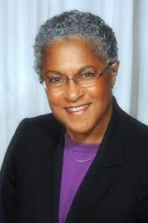
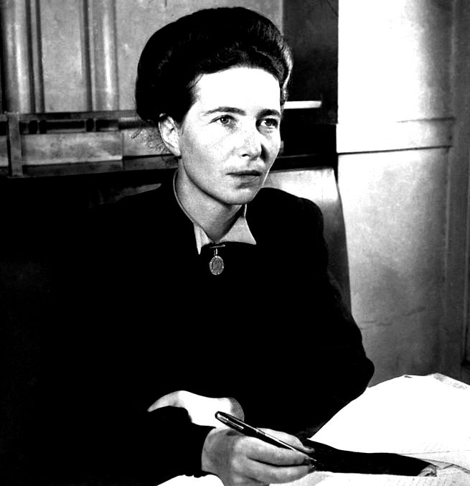
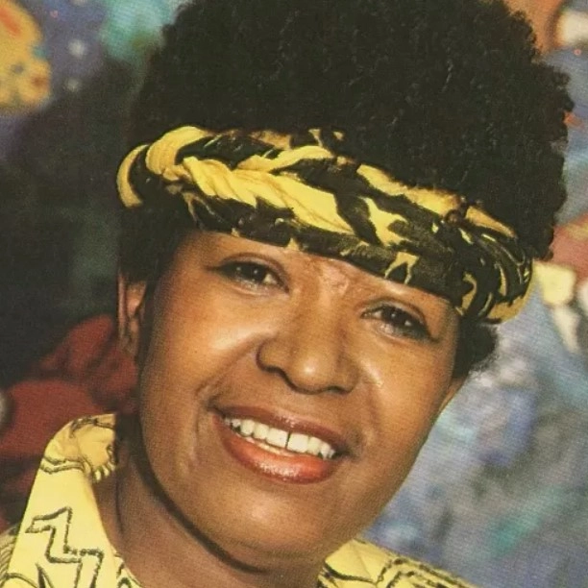
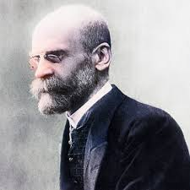
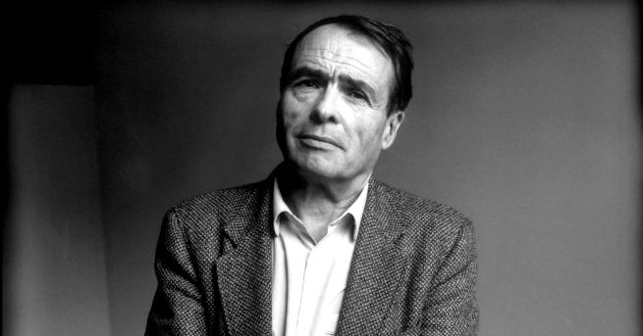
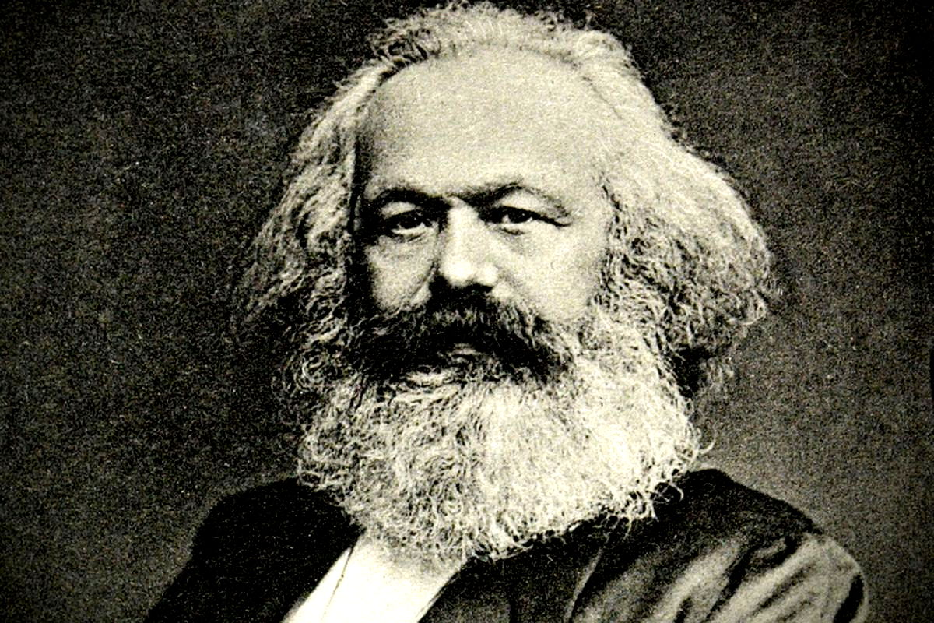
Núcleo Pedagógico – Diretoria de Avaré

Slide 10

Ser criativo é necessariamente entrar em contato com o caos, pois processos são incompatíveis com áreas de conforto.
Continuar é entrar em contato com um diálogo reflexivo consigo mesmo, com o presente e as possibilidades que este nos traz.
PEC – Nalda Borges
Gratidão

